Slide 1
Croatia Event Managment

Slide 2
Uvod
Croatia Event Managment je sustav za pretraživanje svih evenata u Hrvatskoj
Ovisno o korisnikovom interesu, može pretraživati događaje na jednom mjestu
Registrirani korisnik može dodavati događaje
Admin ima pravo brisati neprimjerene korisničke račune i/ili sadržaj

Slide 3
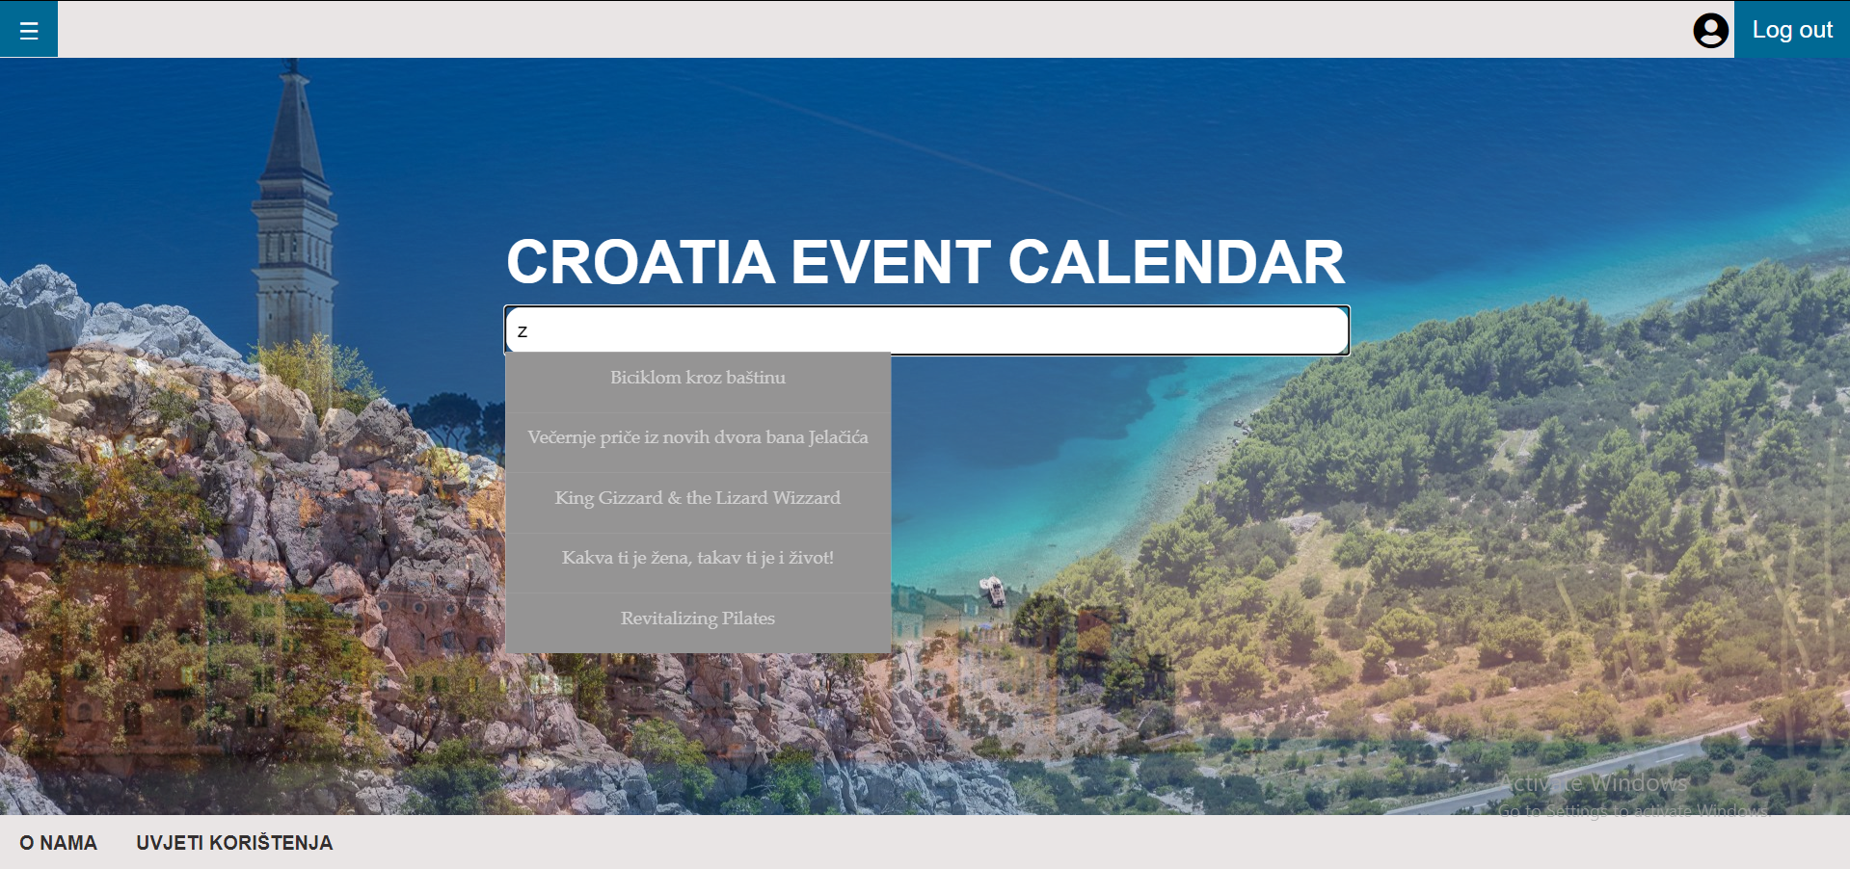
Naslovna stranica

Slide 4
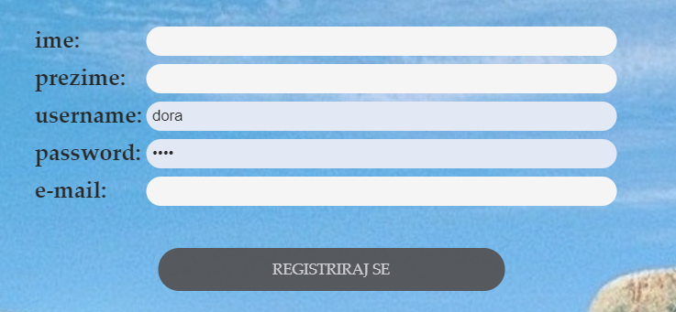
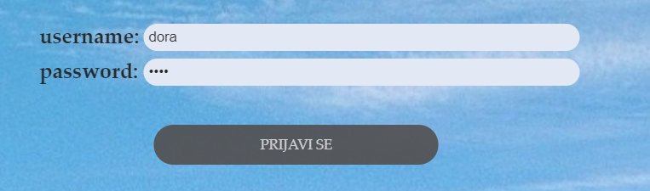
Prijava i registracija

Slide 5
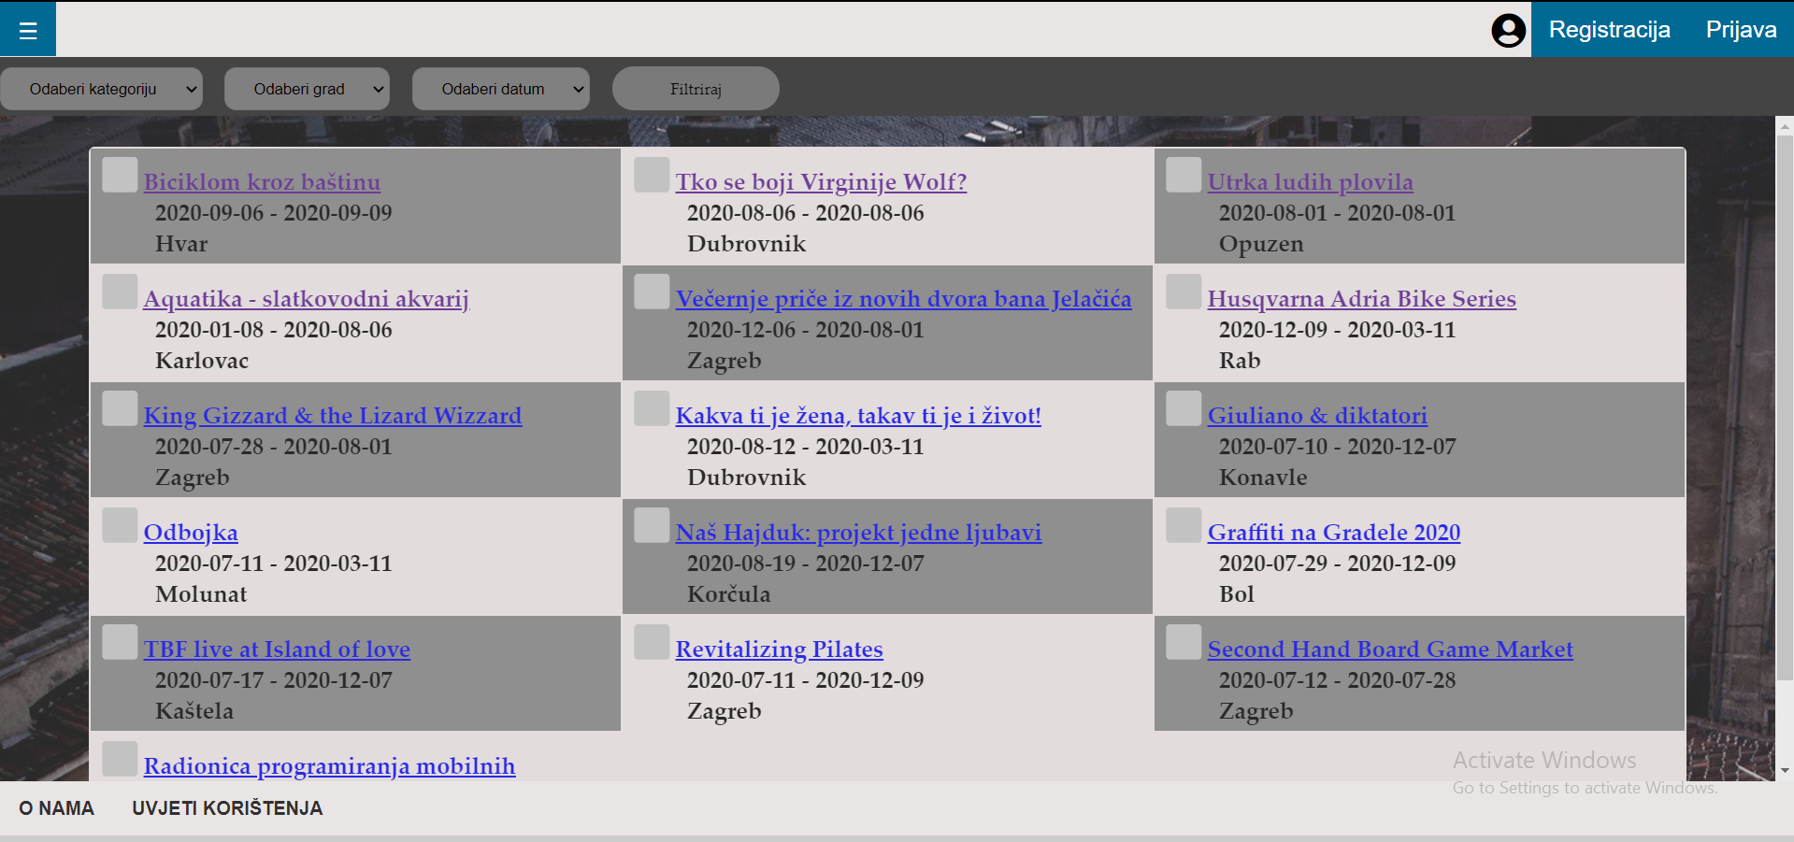
Pregled događaja

Slide 6
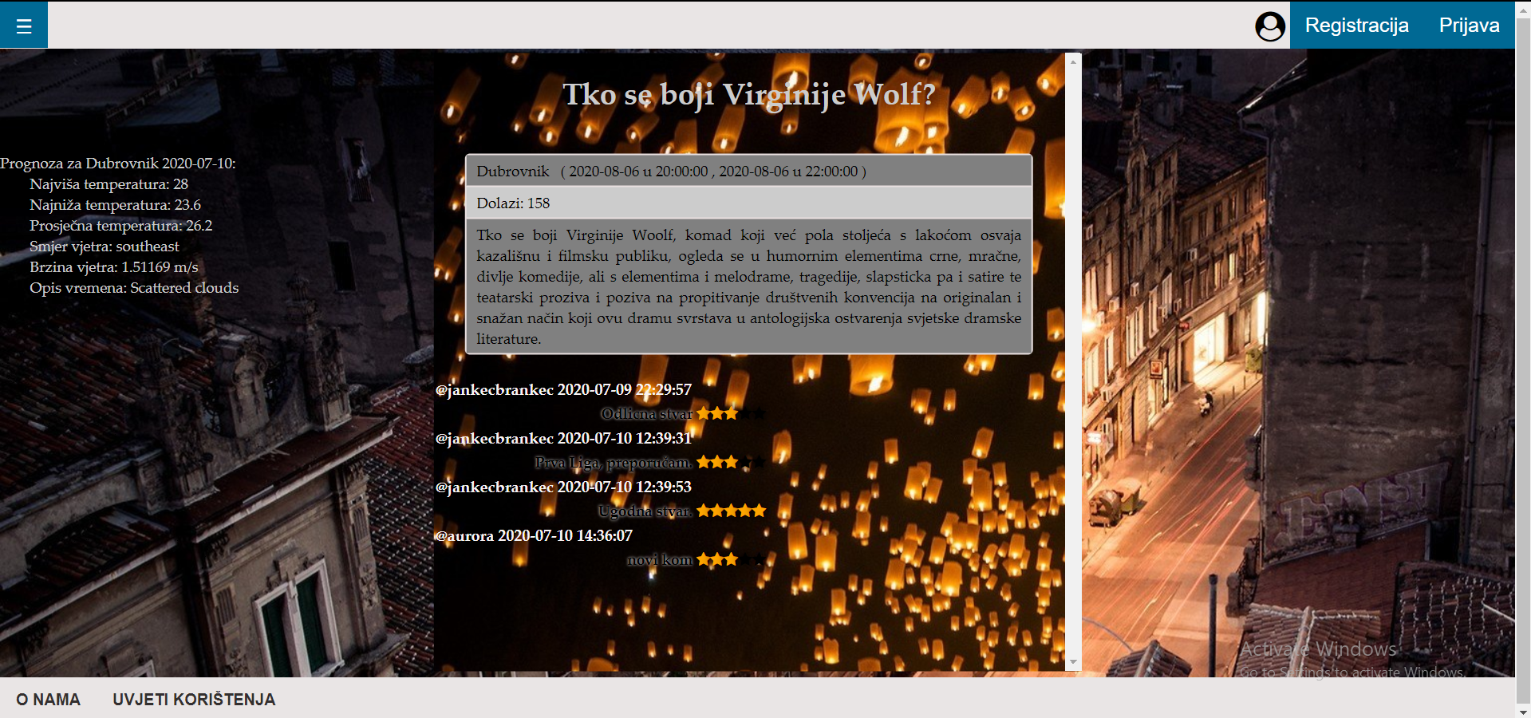
Događaj

Slide 7
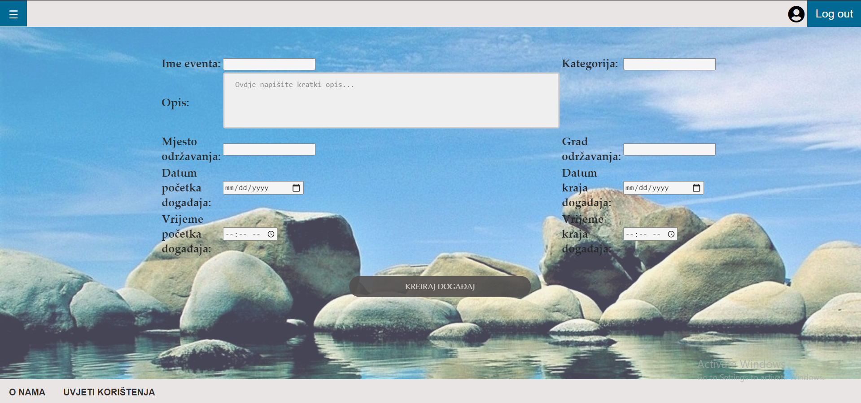
Kreiranje događaja

Slide 8
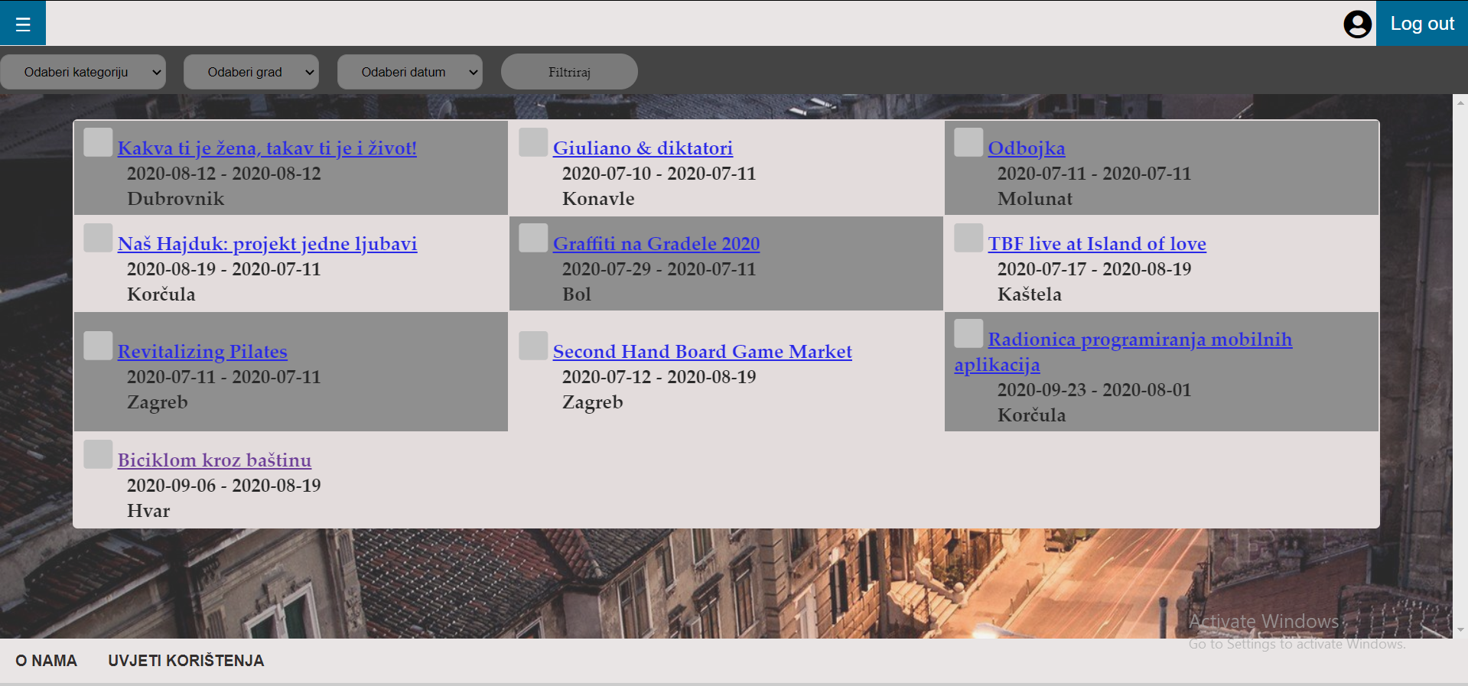
“Moji” događaji

Slide 9
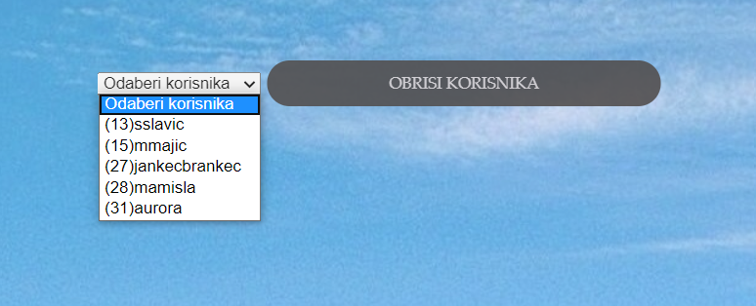
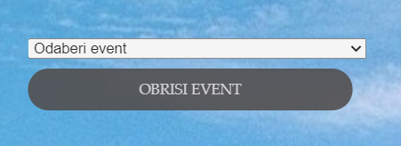
Brisanje događaja i korisničkog računa

